Slide 1


简单
VISION PLAN
专注
包装二维码外观检测视觉方案（2D）
共创
共赢

Slide 2

01
项目描述
02
项目验证
目录
03
配置清单
04
逻辑流程
CONTENTS
05
评估结果&注意事项
06
售后服务

Slide 3

01
项目描述
●产品名称：包装二维码
●检测内容：二维码是否缺失字符
●产品材质：塑料
●产品颜色：蓝色
●检测区域(mm × mm)：40.0 * 15.0
●最大工作距离(mm)：不限制
●最小工作距离(mm)：300
●来料方式：传送带
●最小缺陷分辨要求(mm)：0.2
●检测节拍(pcs/min)：60
●检测时产品运动速度(m/s)：0.3
●工作距离(mm)：303
方案布局图

Slide 4

02
项目验证
参数名称 | 参数值
面阵相机型号 | A5031M/CG300
面阵相机类型 | 面阵相机
相机接口类型 | GigE.POE
相机像素 | 640 * 480
镜头型号 | WWT230-04-106
镜头品牌 | coolens
镜头焦距 | 37.17mm
镜头接口 | C
A(工作距离) = 303mm, B(视野宽度) = 16.5mm, C(视野长度) = 44mm
视野图

Slide 5

02
项目验证
检测流程

Slide 6

03
配置清单
系
统
构
成

Slide 7

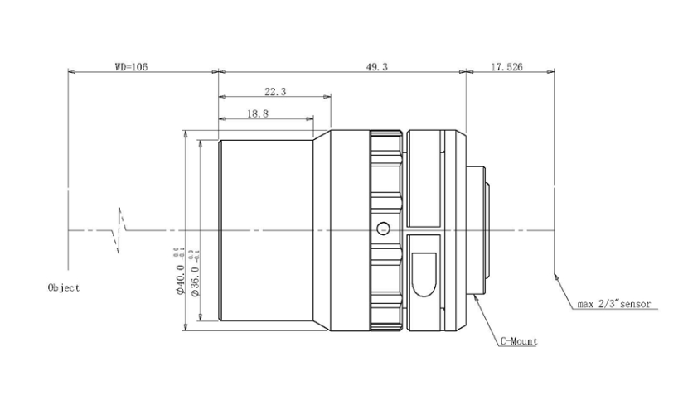
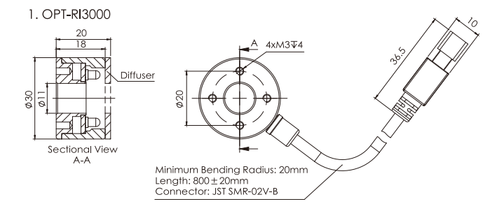
03
配置清单
光源尺寸图
镜头尺寸图
相机尺寸图

Slide 8
03
配置清单
序号 | 名称 | 型号 | 单位 | 数量 | 厂家
1 | 面阵相机 | A5031M/CG300 | 台 | 1 | dahua
2 | 镜头 | WWT230-04-106 | 个 | 1 | coolens
3 | 光源 | OPT-RI3000 | 个 | 1 | OPT
4 | 工控机 | - | 台 | 1 | -
5 | 显示器 | - | 台 | 1 | -
6 | 软件 | MechMind-DLK | 套 | 1 | MechMind

Slide 9
04
逻辑流程
# 逻辑流程
## 图像采集
- **传送带同步触发**：根据产品运动速度0.3m/s和检测节拍60pcs/min，配置相机触发频率确保静态抓拍
- **高分辨率采集**：选用≥1200万像素工业相机，配合300mm以上工作距离镜头，保证0.2mm缺陷分辨能力
- **多角度补光**：采用环形LED光源+背光组合，消除蓝色塑料反光干扰，突出二维码字符边缘
## 预处理
- **ROI截取**：使用矩形ROI工具框选40×15mm检测区域，排除包装盒其他干扰信息
- **图像校正**：启用自动亮度均衡和对比度增强功能，优化字符与背景的灰度差异
- **降噪处理**：应用中值滤波消除塑料材质表面纹理噪声
## 文本检测与识别
### 文本检测模块
1. **数据准备**：导入包含完整/缺失字符的二维码样本图像，按8:2划分训练集/验证集
2. **标注规范**：使用矩形标注工具精确框选所有字符区域，特别标注缺失字符位置
3. **模型训练**：
- 启用预训练模型加速收敛
- 设置置信度阈值≥0.85过滤误检
- 通过损失曲线监控训练稳定性
4. **验证优化**：
- 分析漏检/误检样本，补充边缘模糊样本迭代训练
- 导出检测结果包含字符位置坐标和置信度
### 文本识别模块

Slide 10
04
逻辑流程
1. **级联配置**：从文本检测模块导入已校正ROI区域图像
2. **字符模板**：创建包含标准二维码字符集（数字+字母+特殊符号）的文字模板库
3. **模型训练**：
- 启用字符级标注校验功能
- 设置字符匹配容差范围±0.1mm
- 优化字符间距识别算法参数
4. **结果验证**：
- 生成字符完整性矩阵报表
- 对比标准字符集输出缺失判定
## 结果处理
- **字符完整性判定**：建立字符存在性验证规则库，对每个字符位置进行存在性检查
- **NG分类统计**：区分字符缺失类型（单个字符/连续缺失），生成缺陷特征描述
- **结果输出**：通过颜色标记（绿色-OK/红色-NG）在图像上直观显示检测结果
## 通信处理
- **PLC信号交互**：通过以太网接口输出检测结果信号（OK/NG），控制传送带分拣装置
- **数据记录**：将检测结果时间戳、缺陷类型等信息写入MES系统数据库
## 统计处理
- **过程能力分析**：计算CPK值监控检测稳定性，设置CPK≥1.33预警阈值
- **缺陷趋势分析**：生成日报表展示字符缺失类型分布，辅助工艺改进

Slide 11
05
评估结果&注意事项
05 评估结果 & 注意事项
现场环境
相机安装
物料一致性
风险点：风险点：现场存在强电磁干扰，可能影响相机通信稳定性。
解决方案：解决方案：采用屏蔽线缆连接设备，并将工控机与相机布置在远离干扰源的位置。
风险点：风险点：相机安装高度偏差可能导致图像畸变或检测区域偏移。
解决方案：解决方案：使用激光定位辅助安装，确保相机光轴垂直于检测面并居中对准二维码区域。
风险点：风险点：不同批次蓝色塑料包装反光率差异较大，影响字符识别准确性。
解决方案：解决方案：配置可调亮度环形光源，根据来料颜色自动调节光照强度以保持成像一致性。

Slide 12

06
售后服务
该设备上线后使用初期，我们会派专人进行全程跟踪；
处理解决可能发生的设备异常；
对现场人员进行培训指导；
设备调试完成后：售后服务一年；
若客户提出设备升级需求，我们会及时为您提供升级新方案。

Slide 13





机器视觉方案提供商
0535-2162897
www.ytzrtx.com
image@ytzrtx.com
山东省烟台市经济技术开发区泰山路86号内1号

